Slide 1
Схемотехника устройств компьютерных систем
Лекция 1. Основные понятия курса

Slide 2
Цели и задачи курса. Состав компьютерной системы. Маршрут проектирования компьютерной системы. Цифровая, измерительная и силовая электроника в составе компьютерной системы, методы и инструменты их проектирования. Проектирование цифровых устройств. Уровни проектирования. Инструменты проектирования.

Slide 3
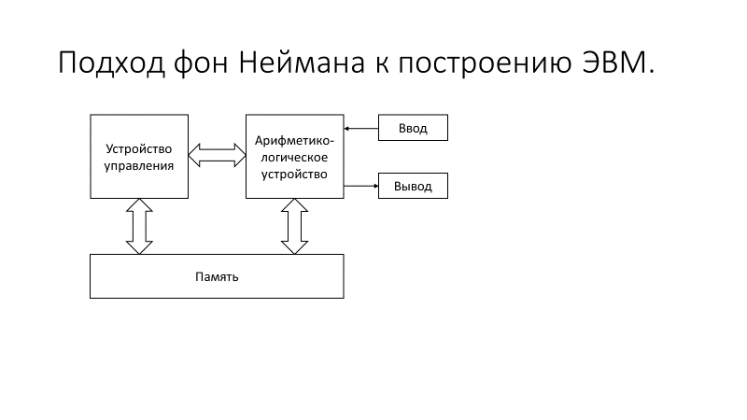
Состав компьютерной системы.
Интернет вещей
Встраиваемые (embedded) системы
Персональные компьютеры
Центры обработки данных
Суперкомпьютеры
Архитектура ЭВМ по фон Нейману

Slide 4
Маршрут проектирования компьютерной системы.
Системная модель
Совместная оптимизация программно-аппаратных средств
Система на кристалле
RTL
Синхронный дизайн
GALS
Топологический уровень
Проблема «темного кремния»
Недостаток практического опыта освоения современных технологических процессов
Длительное время моделирования на физическом уровне

Slide 5
Цифровая, измерительная и силовая электроника в составе компьютерной системы, методы и инструменты их проектирования.
Логические уровни цифровых систем: 0 – 3,3 (0 – 5) В
Нагрузочная способность выхода цифровой микросхемы – типично до 12 мА (24 мА или 48 мА для буферных микросхем)
Подключение внешних сигналов требует преобразования
Аналого-цифровой преобразователь (АЦП)
Цифро-аналоговый преобразователь (ЦАП)
Широтно-импульсная модуляция (ШИМ)
Проектирование аналоговых устройств производится в САПР

Slide 6
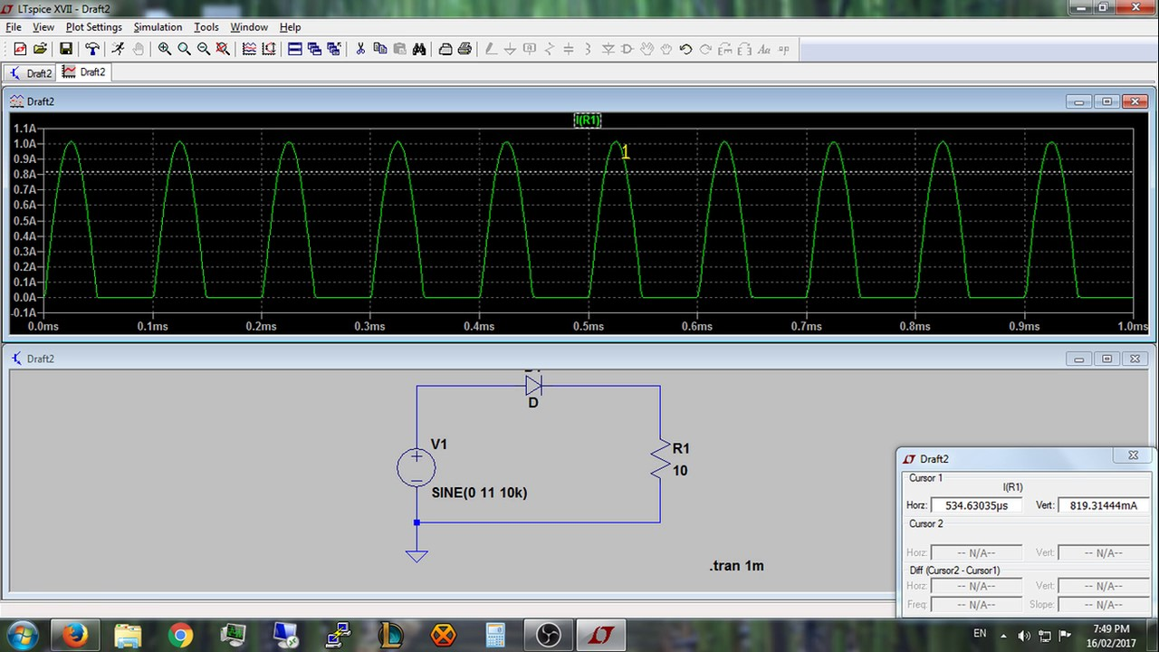
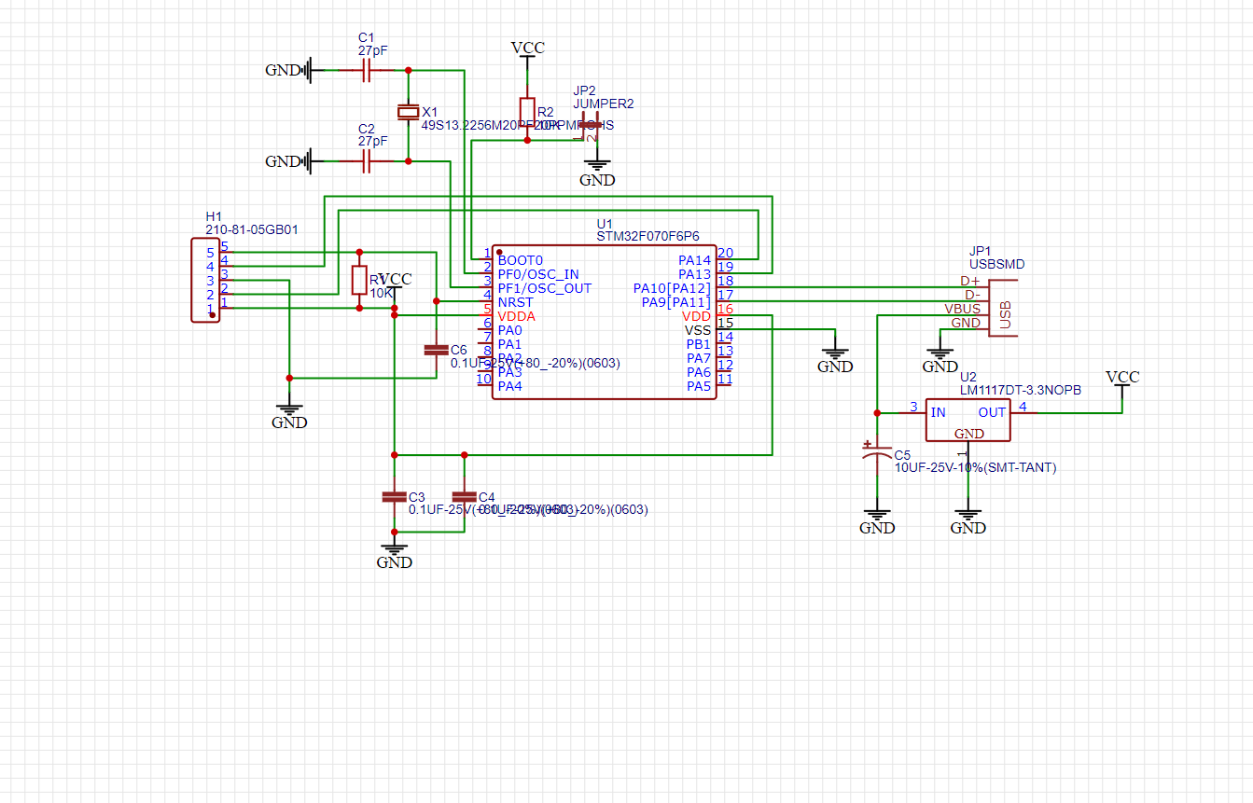
Примеры – LTSpice и EasyEDA

Slide 7
Проектирование цифровых устройств.
Готовые компоненты
Разработанные компоненты
Аппаратная часть комплекса
Программная часть комплекса
Интеграция аппаратного и программного обеспечения

Slide 8
Этапы разработки компонентов аппаратного обеспечения
Системная модель
Представление компонента в виде высокоуровневых моделей
RTL-представление
Описание схемы на языках описания аппаратуры
Топологическое представление
Представление микросхемы в виде полигонов на отдельных слоях полупроводникового кристалла
Выходом является список связей (netlist)
Для САПР ПЛИС RTL-представление преобразуется в конфигурацию ПЛИС, образуя готовую микросхему
Формат GDSII
Определяется фабрикой-производителем на основе PDK
Длительный и дорогостоящий процесс
Разновидность моделей – TLM (Transaction Level Model)

Slide 9
Уровни проектирования.
1. Поведенческий (behavioral level)
2. Уровень регистровых передач (RTL, register transfer level)
3. Вентильный уровень (gate level)
4. Топологический уровень (cells level)
5. Физический уровень (switch/mask level)

Slide 10
Инструменты проектирования.
Ввод схемы
Функциональное моделирование
Маршрут проектирования на примере ПЛИС
Этап implementation зависит от используемой элементной базы
Синтез
Реализация
(implementation)
Физическое моделирование
Программирование ПЛИС

Slide 11
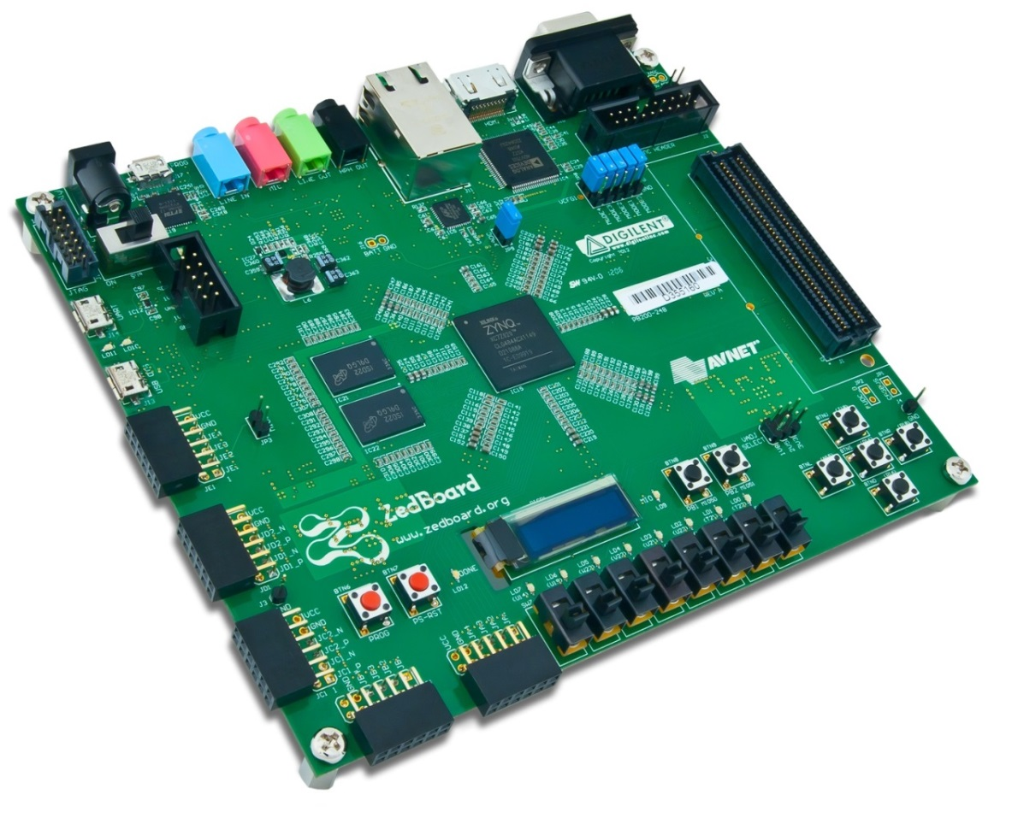
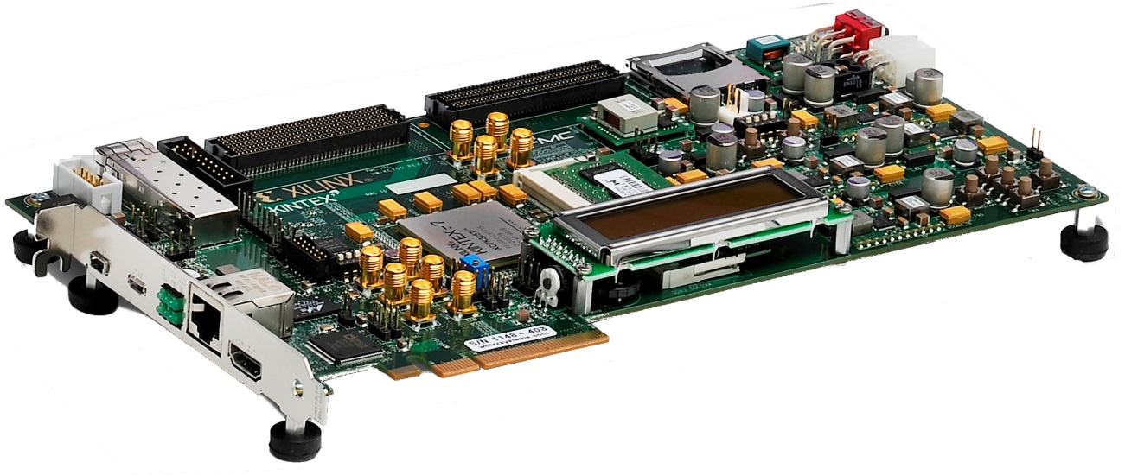
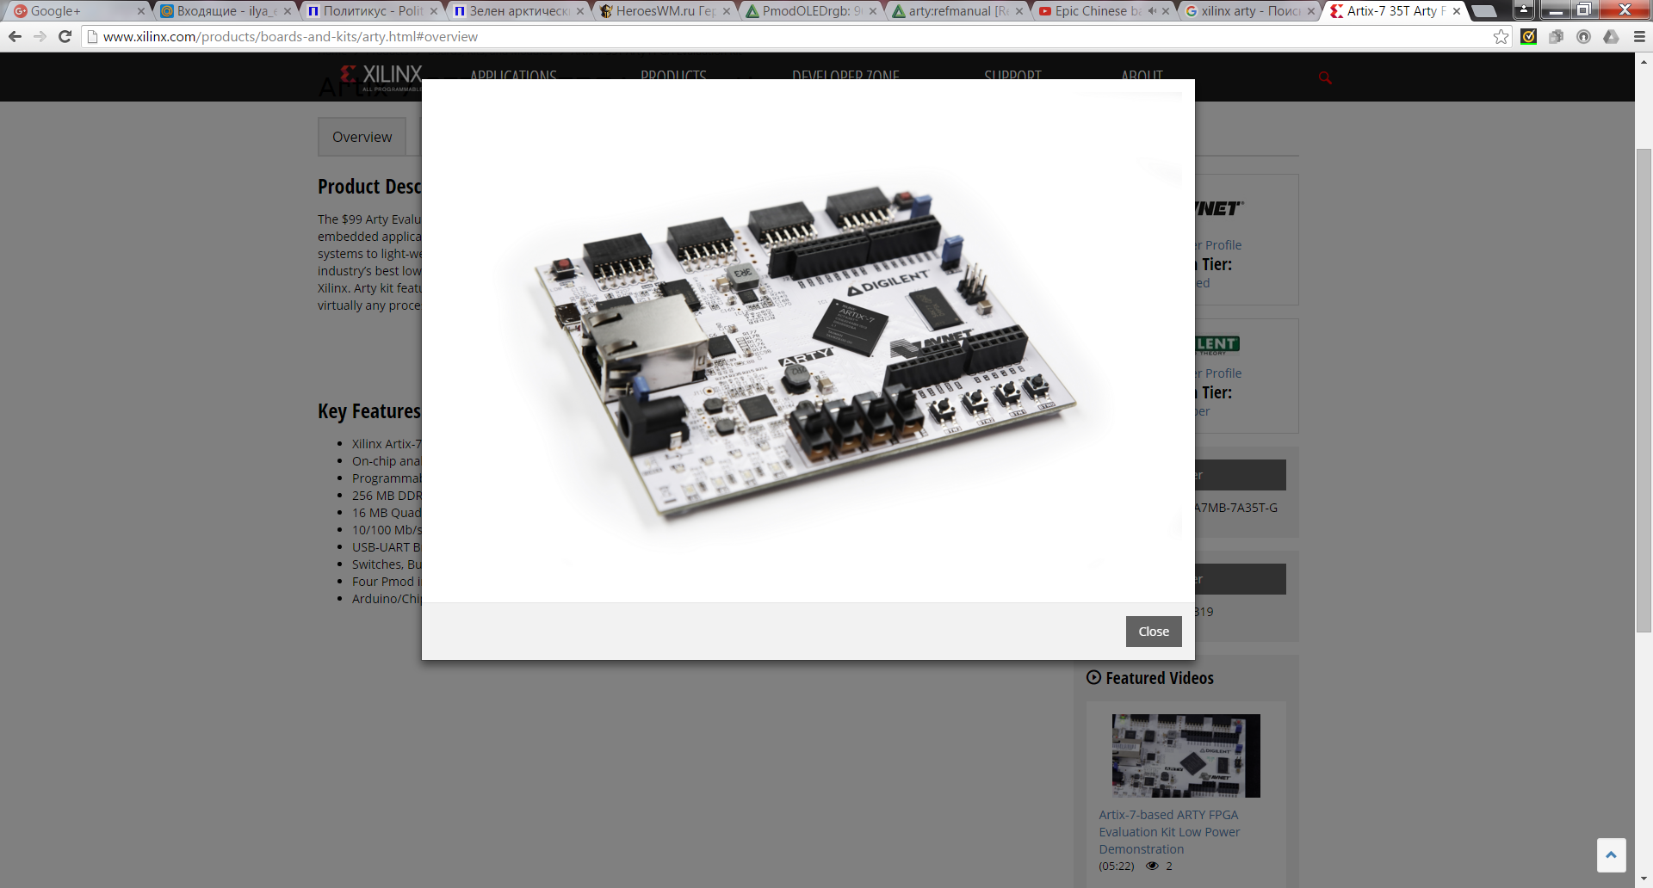
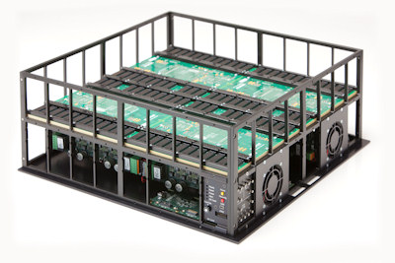
Отладочные платы на базе ПЛИС

Slide 12
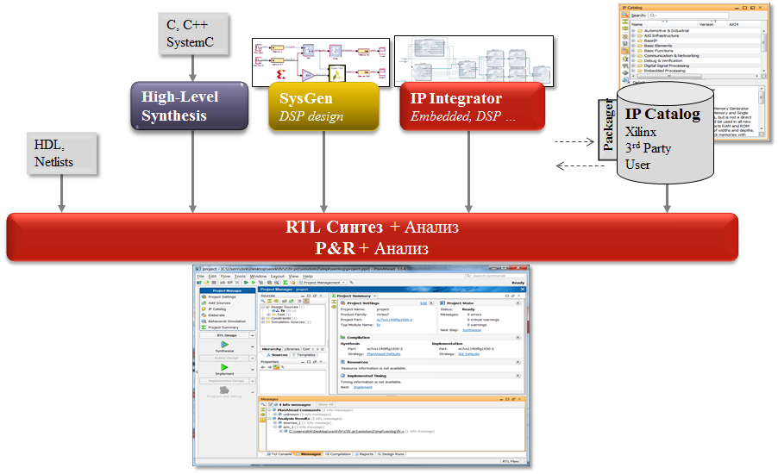
Современный маршрут проектирования на базе ПЛИС

